Slide 1
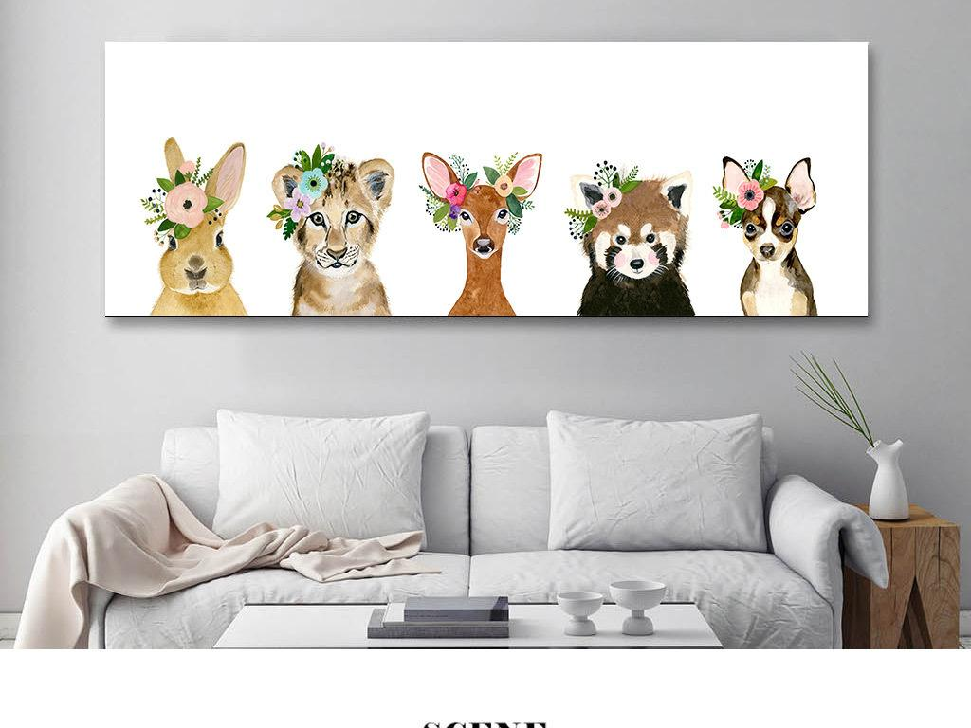
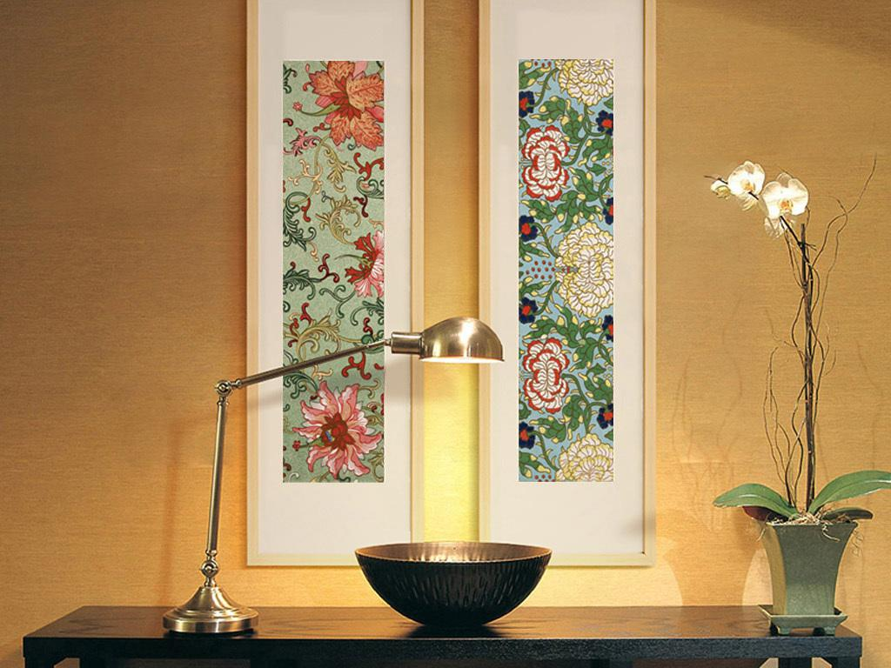
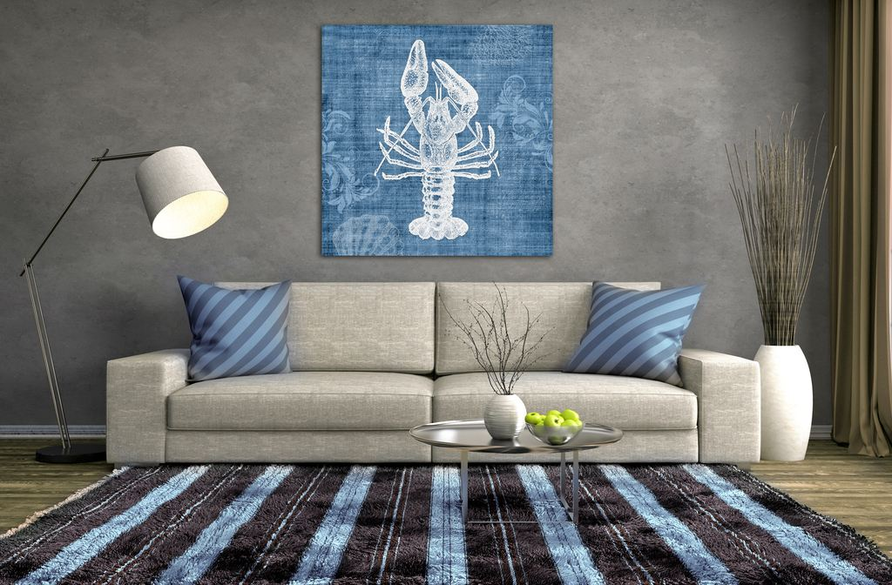
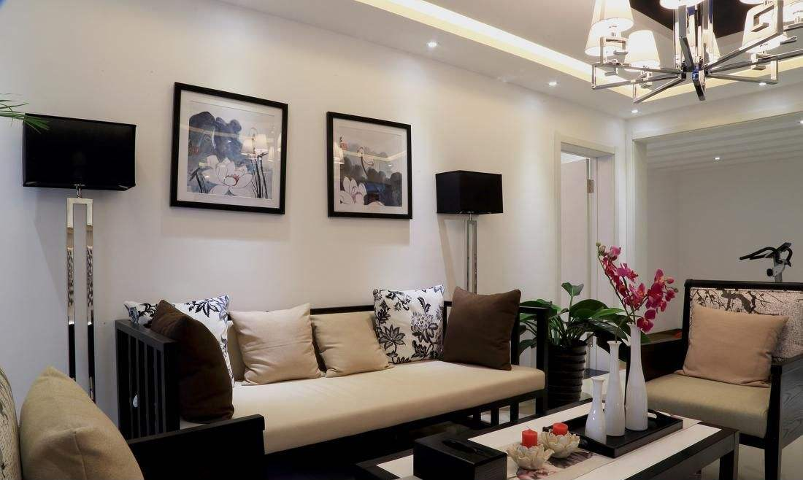

Slide 2
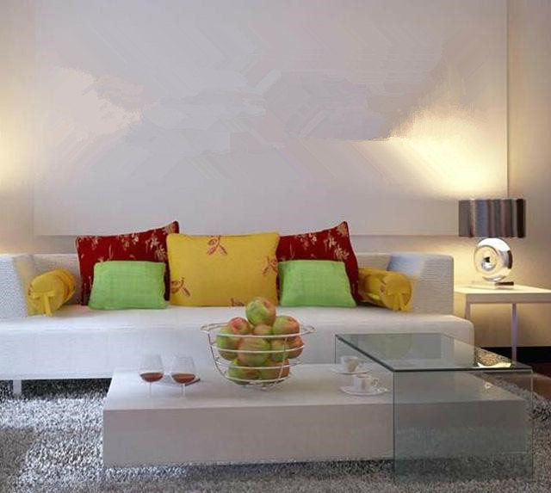
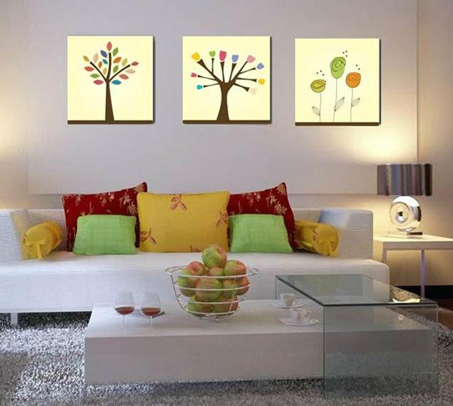
想一想： 这些装饰画作品在室内起了一个什么样的作用？

Slide 3
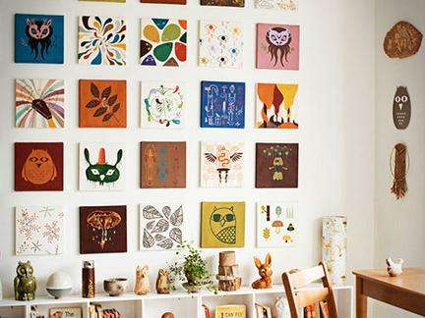
装 饰 画

Slide 4
装饰画的概念
装饰画（Decorative Painting）是一种起源于战国时期的帛画艺术，并不强调很高的艺术性，但非常讲究与环境的协调和美化效果的特殊艺术类型作品。一般分为具象题材、意象题材、花卉题材、人物肖像题材抽象题材和综合题材等等。

Slide 5
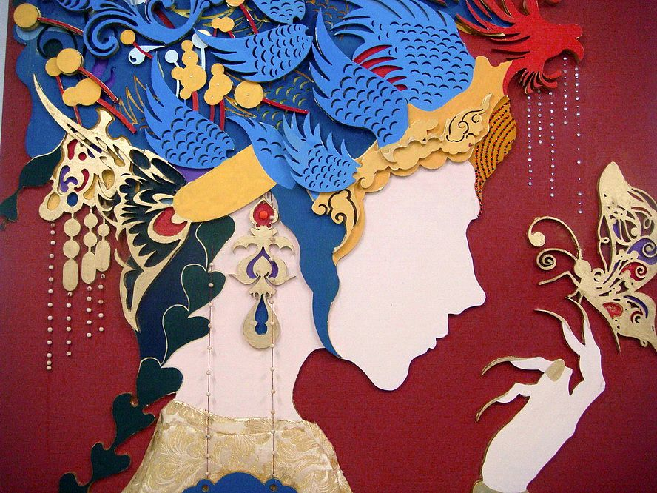
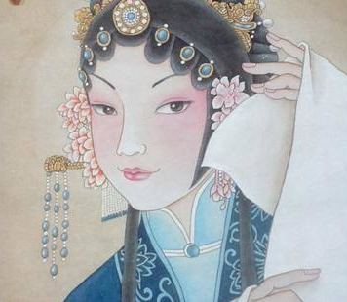
小组讨论： 比较以下装饰画作品与写实绘画，总结装饰画在构图、色彩、空间方面的特点。

Slide 6
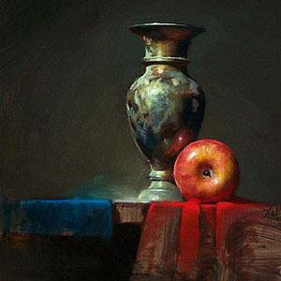
丙烯材料
油画

Slide 7
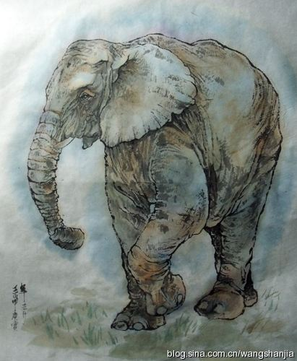
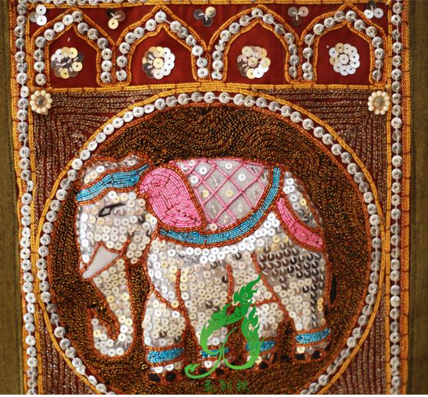
挂 毯
国 画

Slide 8
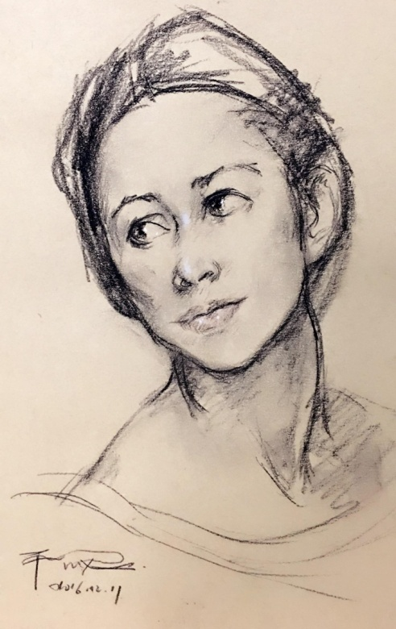
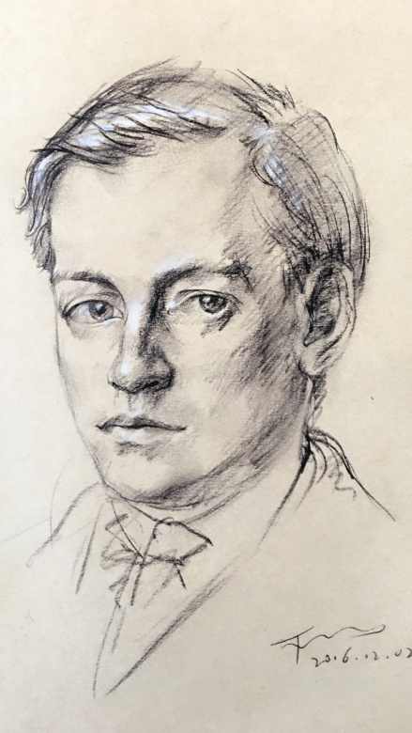
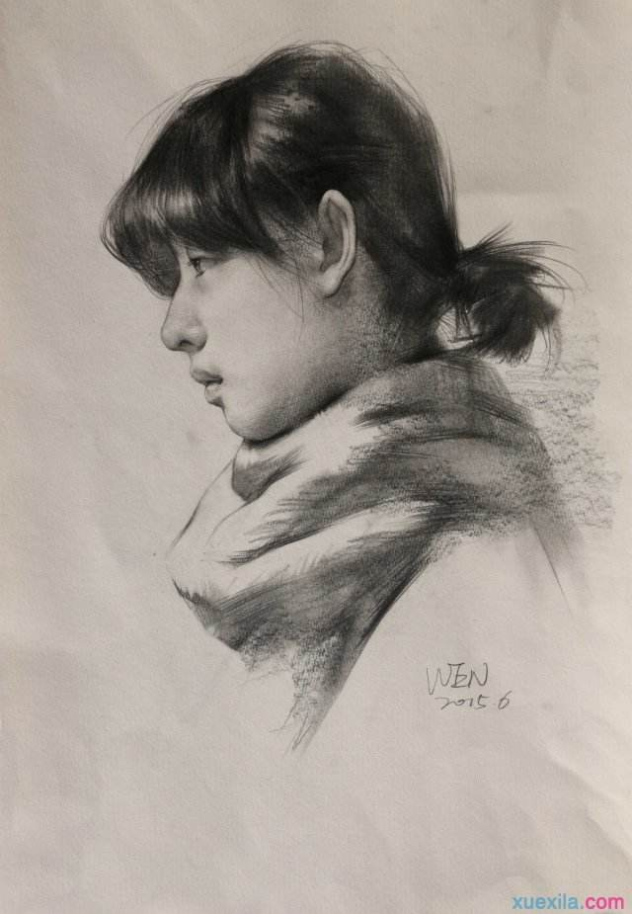
印刷
素 描

Slide 9
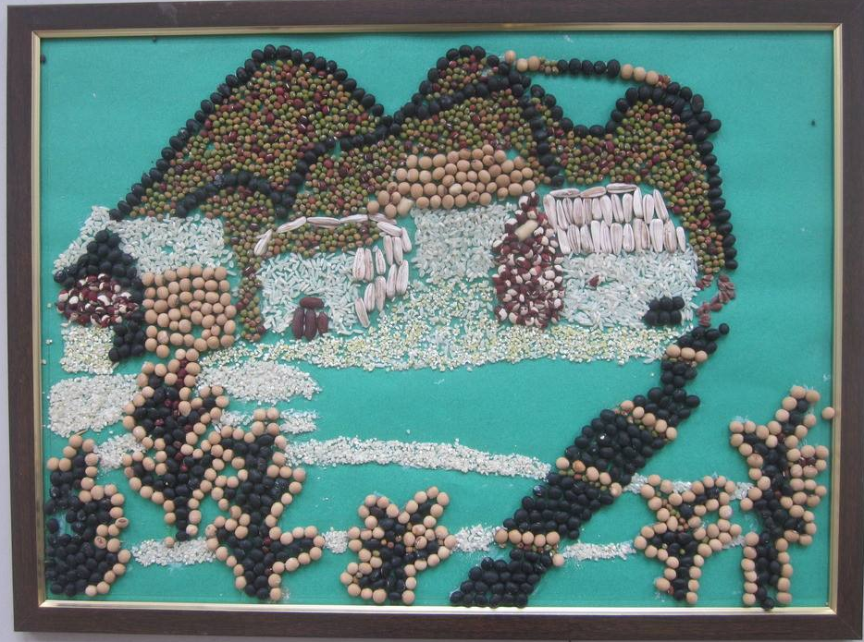
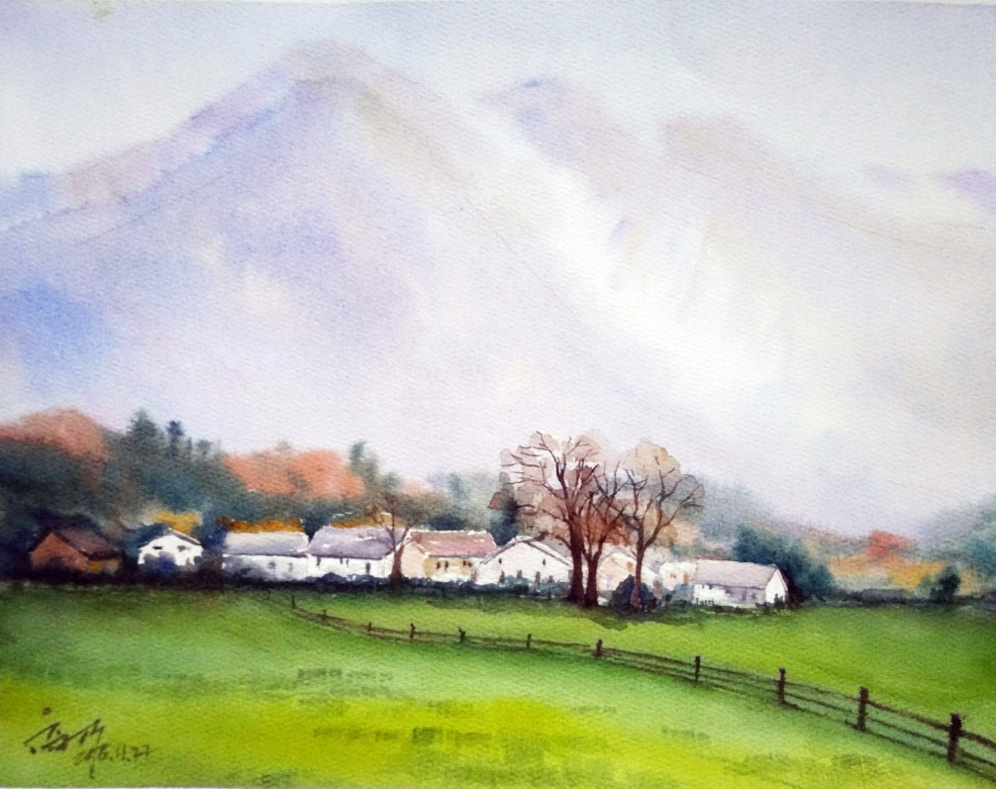
豆子粘贴画
水 彩

Slide 10
小组总结： 装饰画在构图、色彩、空间方面的特点。
构图
自由生动，富有趣味
色彩
明艳亮丽，主观表现
空间
平面化、单纯化、秩序化

Slide 11
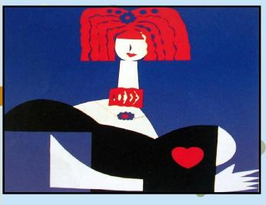
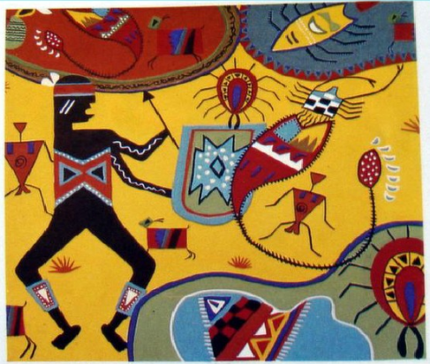
小组总结： 装饰画在创作手法上有什么特点？
变形
夸张
概括
归纳

Slide 12
小组总结： 装饰画与写实画的区别。
写实绘画偏重于对自然的再现，或者强调艺术家个人意志对社会的现实反映。
装饰画则是反应人们对生活的美好向往，运用多种表现手法，富裕作品规则化、理想化的美，给欣赏者以愉悦感。

Slide 13
你见过用什么材料制作的装饰画？

Slide 14
欣赏了这么多装饰画，大家有没有发现装饰画的材料与其他绘画有何不同？
装饰画的绘画材料：装饰画制作材料非常丰富，不同的材料可表现不同的色彩、肌理、形状等独特的视觉感受。增添不同是视觉效果。

Slide 15
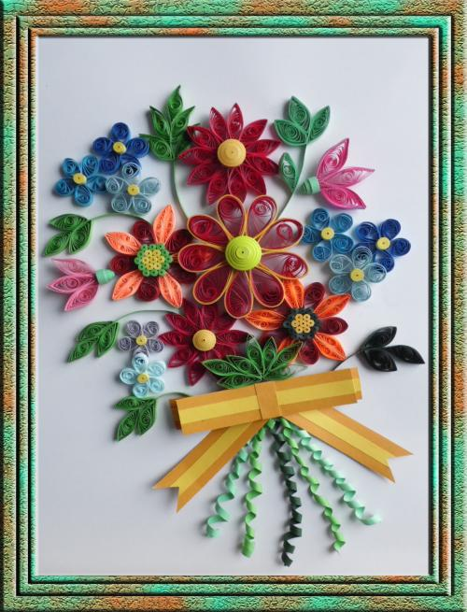
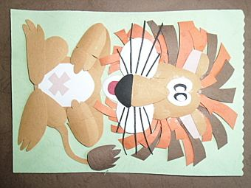
纸艺装饰画

Slide 16
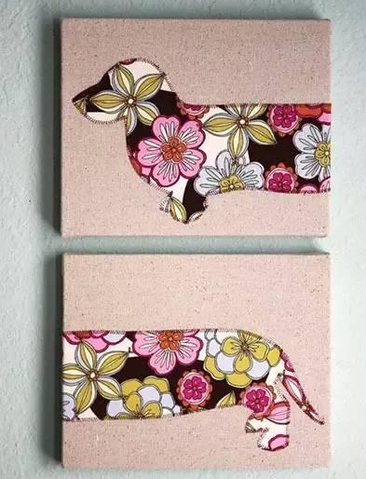
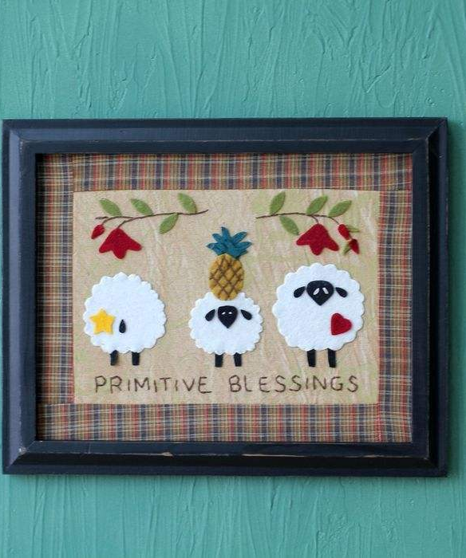
布艺装饰画

Slide 17
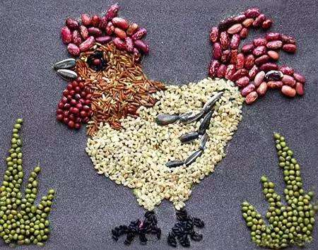
豆子装饰画

Slide 18
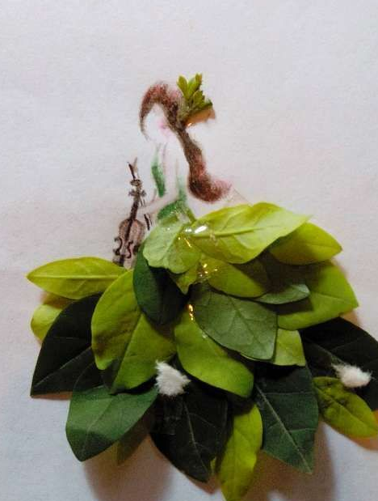
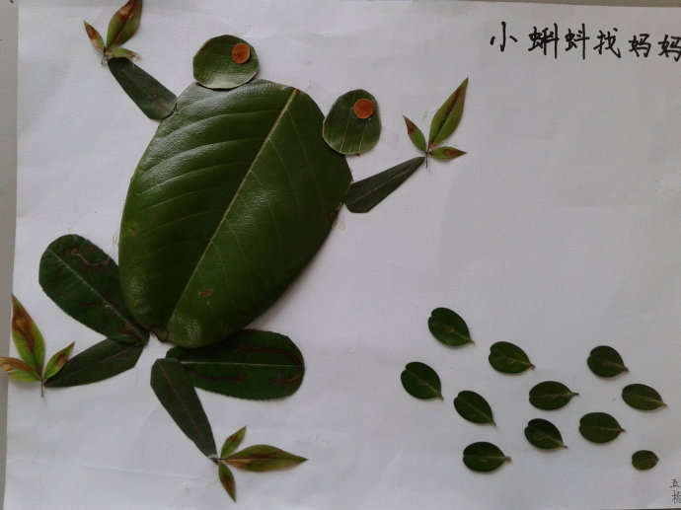
叶子装饰画

Slide 20
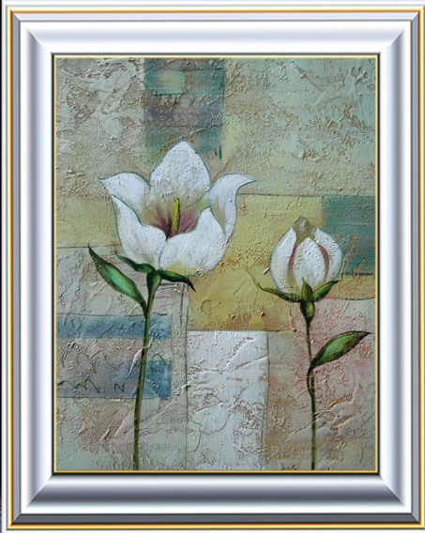
油画装饰画

Slide 21
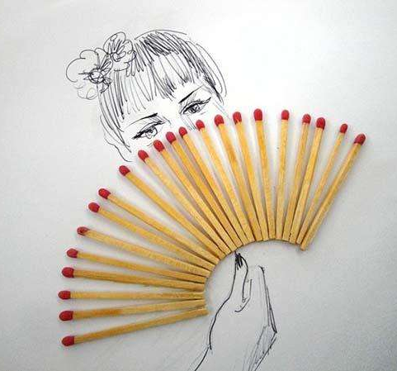
综合材料装饰画

Slide 22
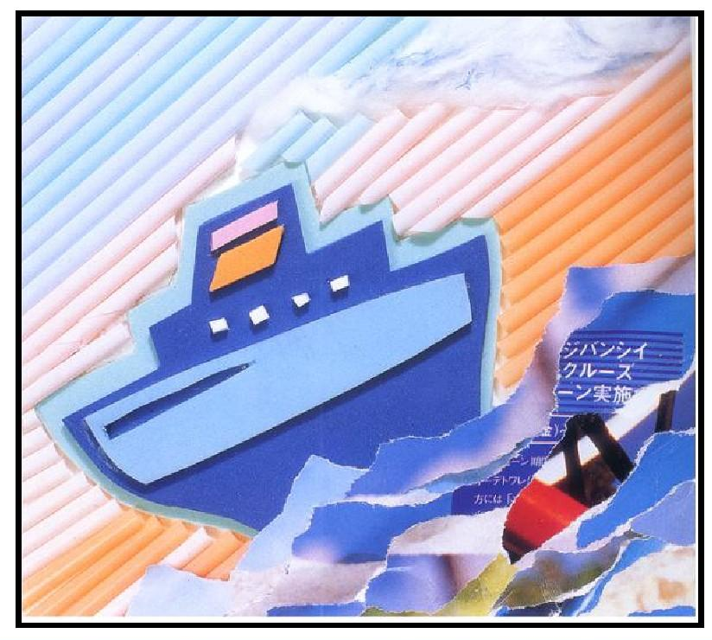
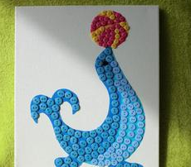
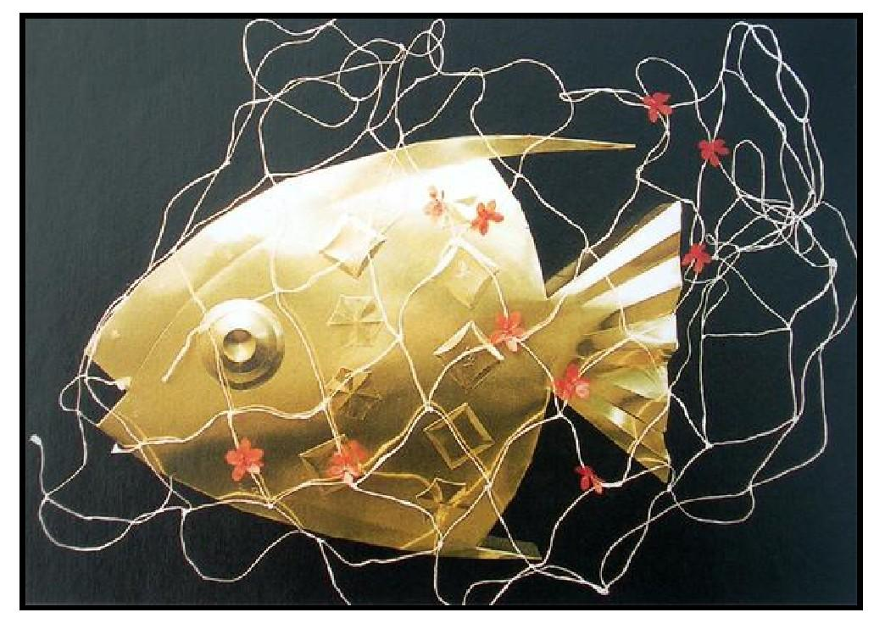

Slide 23
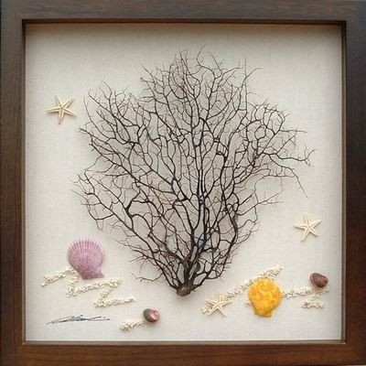
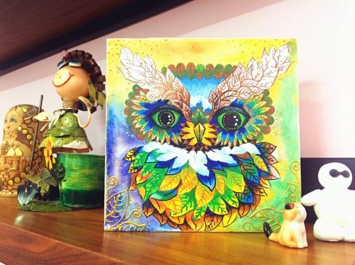
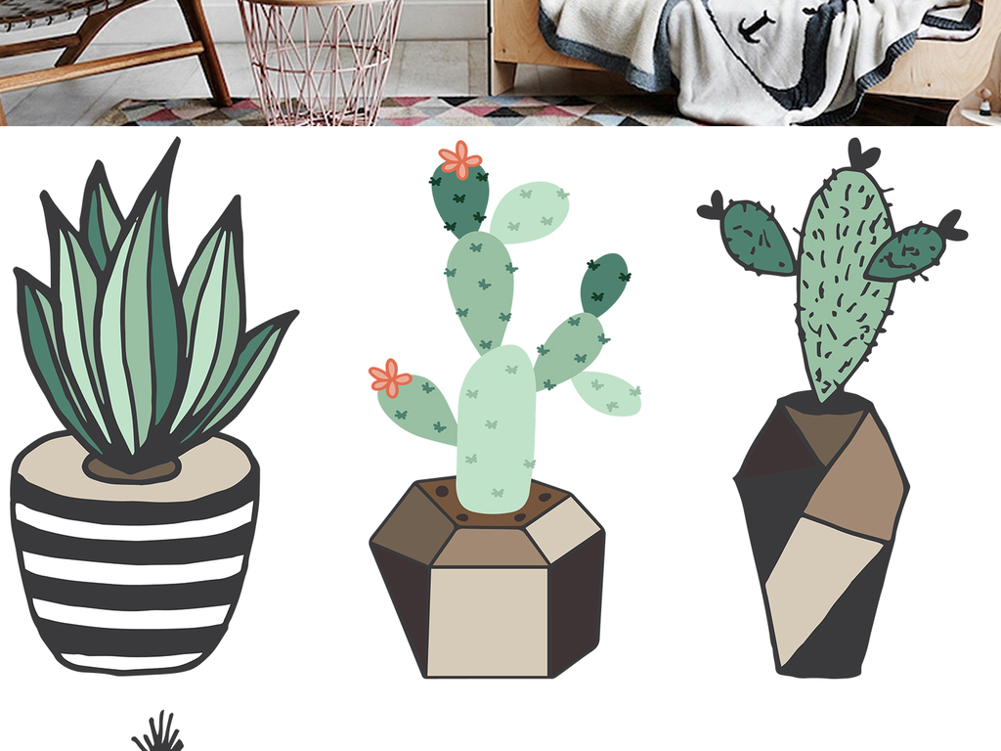

Slide 24
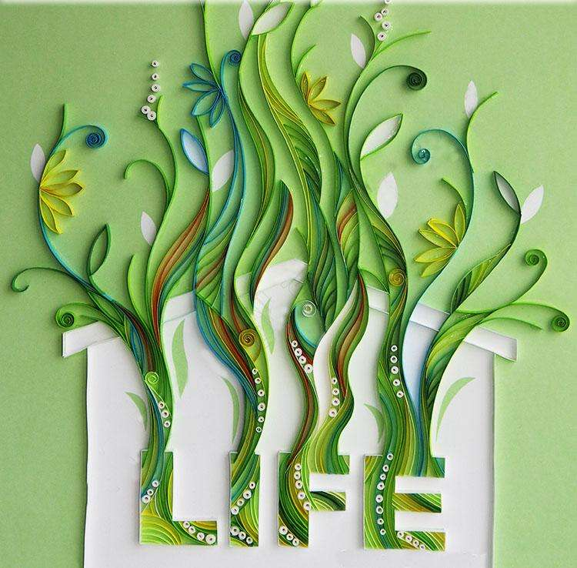

Slide 26
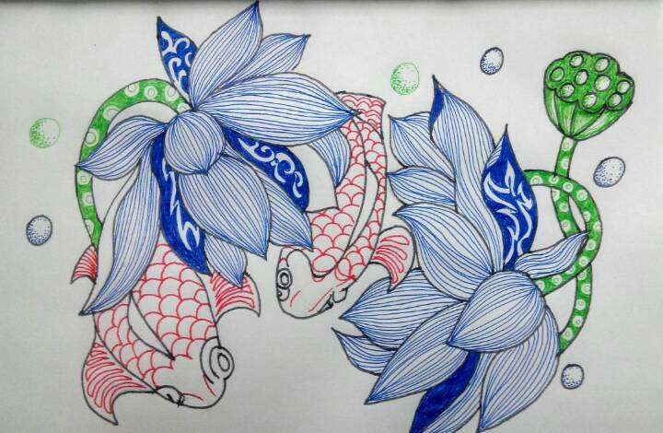

Slide 27
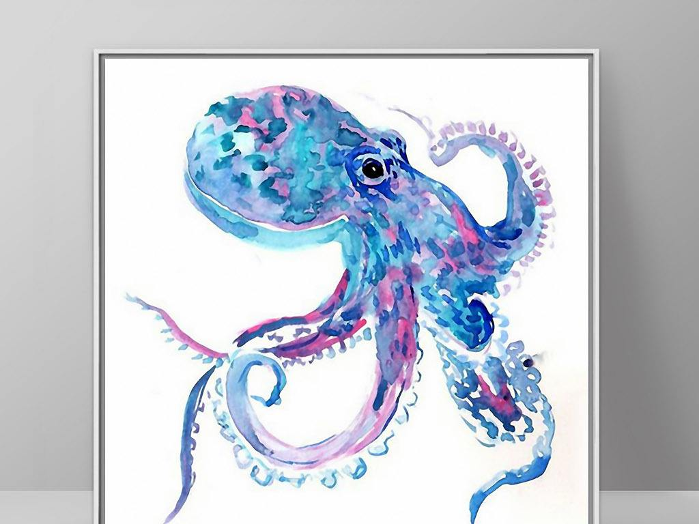

Slide 28
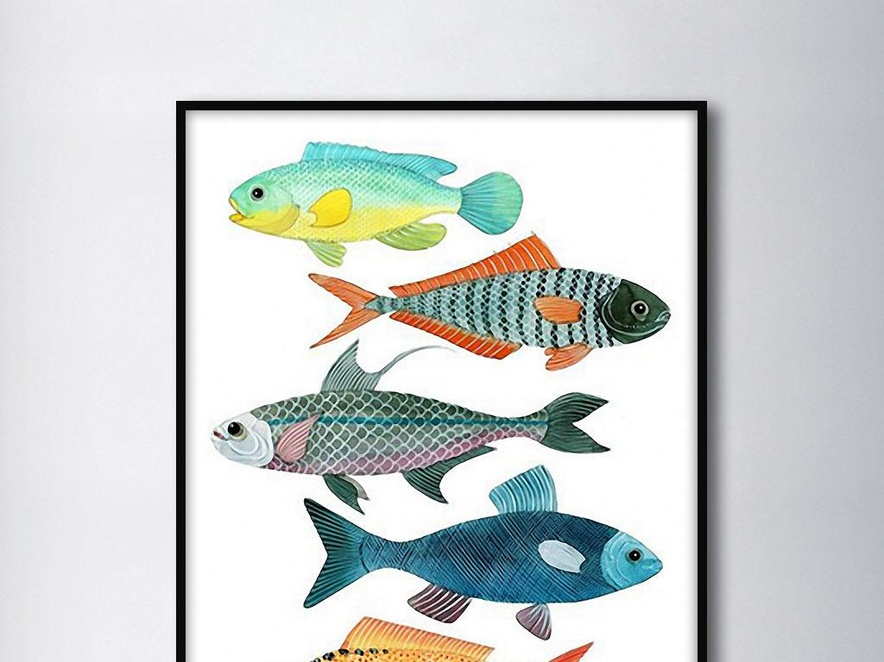

Slide 29
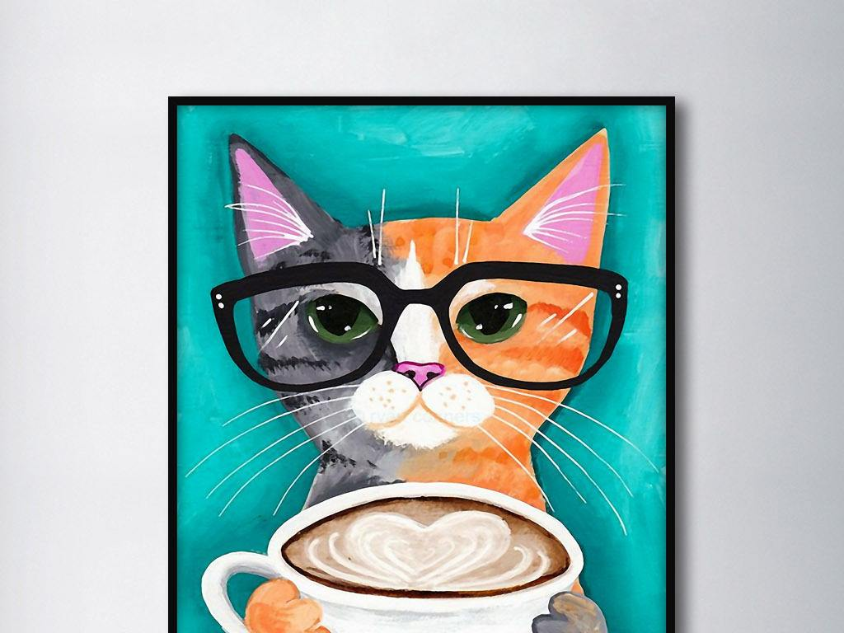

Slide 30
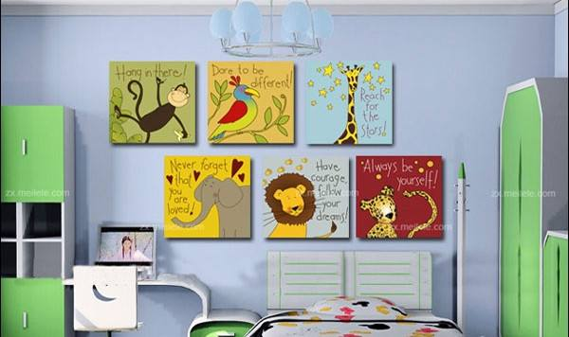

Slide 31
构想一下，自己想用哪种材料做装饰画？做什么？为什么？并且准备材料，下节课用。

